Slide 1
Thuật toán tối ưu hóa đàn voi
Elephant Herding Optimization (EHO)
Triển khai bằng Python, kiểm tra trên Rastrigin và áp dụng vào bài toán hai máy bơm mô phỏng.
Notes:
Meena, Yang và Slowik, Chương 12, Swarm Intelligence Algorithms: A Tutorial, tr. 149–162.

Slide 2
Nghiệm và cách tính điểm
Mỗi nghiệm là một hàng chứa các tọa độ. Hàm mục tiêu tính một điểm, gọi là fitness, cho cả hàng. EHO tìm cách giảm điểm này.
Rastrigin có nhiều điểm thấp trong từng vùng. Điểm thấp nhất trên toàn miền là 0 tại gốc tọa độ.
Sau mỗi thế hệ, vị trí các cá thể thay đổi. Chương trình lưu riêng nghiệm tốt nhất đã tìm được để dùng cho bước sau.
Notes:
Meena, Yang và Slowik, Chương 12, Swarm Intelligence Algorithms: A Tutorial, tr. 149–162. Xem mục 12.2 và 12.5.

Slide 3
Ba cách cập nhật vị trí
Cá thể thường
Mỗi tọa độ tiến về nghiệm tốt nhất đã tìm. Alpha và số ngẫu nhiên r quyết định độ dài bước (12.1).
Đầu đàn
Lấy trung bình từng tọa độ của quần thể cũ để tính tâm (12.3), rồi nhân tâm với beta (12.2).
Cá thể kém nhất
Lấy vị trí mới theo cận (12.4). Số +1 có thể làm tọa độ mới vượt cận trên.
Notes:
Meena, Yang và Slowik, Chương 12, Swarm Intelligence Algorithms: A Tutorial, tr. 149–162. Công thức (12.1)–(12.4). Khi vai trò trùng nhau, nhánh đầu đàn được ưu tiên.

Slide 4
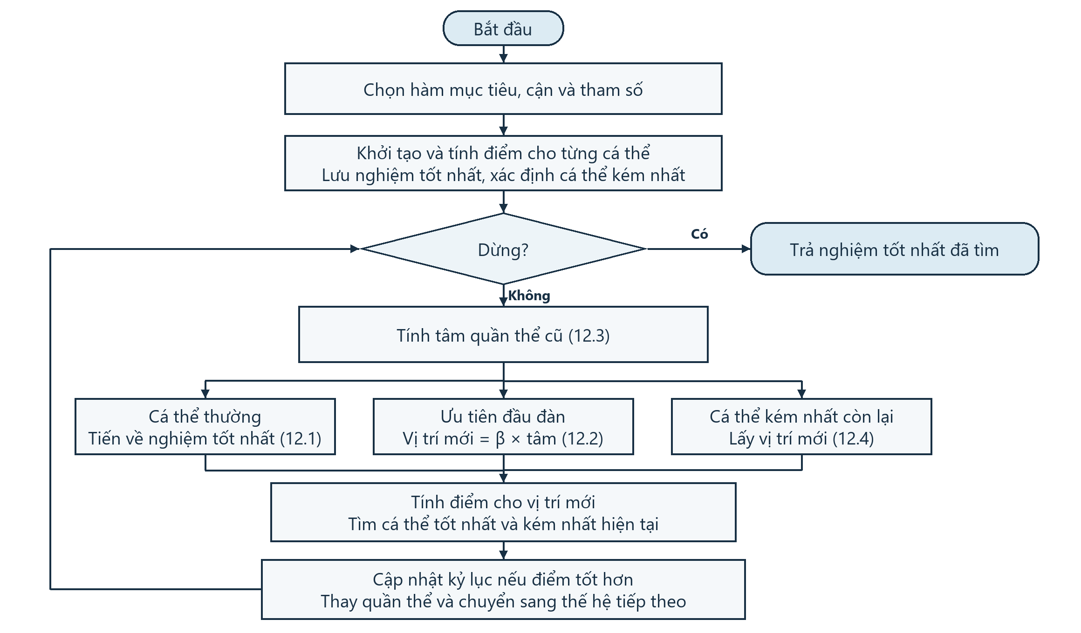
Sơ đồ khối và mã Python
optimizer.py
Chạy vòng lặp và lưu nghiệm tốt nhất đã tìm.
operators.py
Tính tâm và áp dụng ba quy tắc đổi vị trí.
Notes:
Meena, Yang và Slowik, Chương 12, Swarm Intelligence Algorithms: A Tutorial, tr. 149–162. Algorithm 11 và Listing 12.1–12.2.

Slide 5
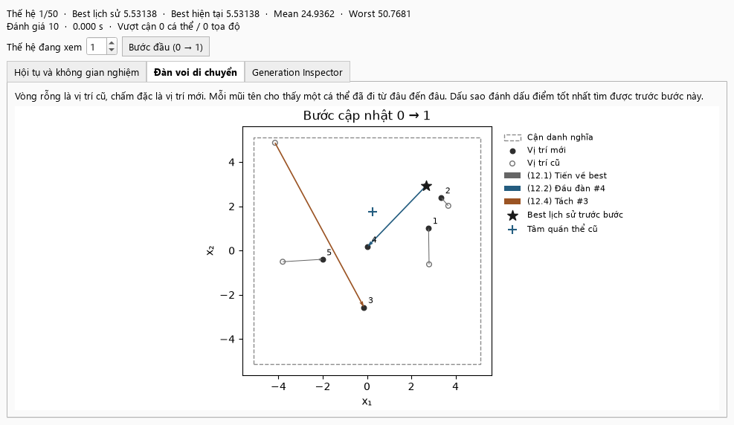
Demo Rastrigin hai chiều
Thế hệ 0 → 1
Vòng rỗng là vị trí cũ. Chấm đặc là vị trí mới. Mũi tên nối hai vị trí của cùng một cá thể.
Sau 50 thế hệ, điểm tốt nhất giảm từ 31,2939 xuống 0,00937.
Notes:
Meena, Yang và Slowik, Chương 12, Swarm Intelligence Algorithms: A Tutorial, tr. 149–162. Công thức (12.5). Demo Qt offscreen dùng seed 42, 5 cá thể và 50 thế hệ.

Slide 6
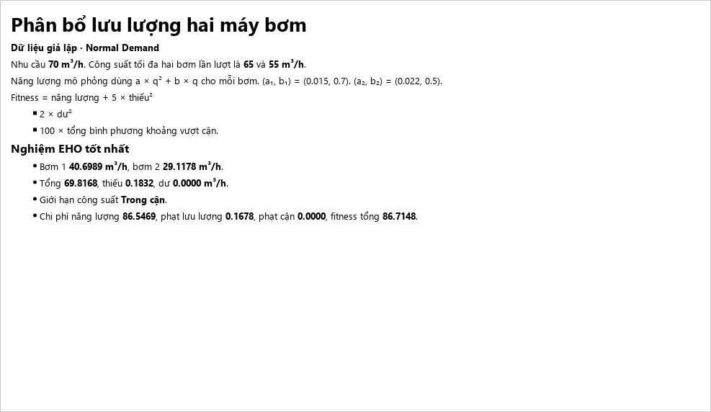
Phân bổ lưu lượng hai máy bơm
Mục tiêu 70 m³/h
Fitness cộng chi phí vận hành với tiền phạt thiếu, dư lưu lượng và vượt giới hạn từng bơm.
Demo đạt 69,82 m³/h trong giới hạn từng bơm. Fitness là 86,7148.
Notes:
Dữ liệu mô phỏng trong data/pump_scenarios.csv. Xem Experiment/Experiment 4.ipynb và src/objectives/pump_allocation.py.

